Slide 1
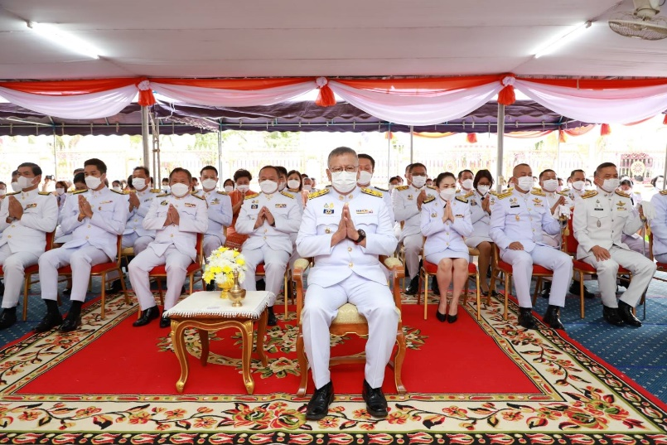
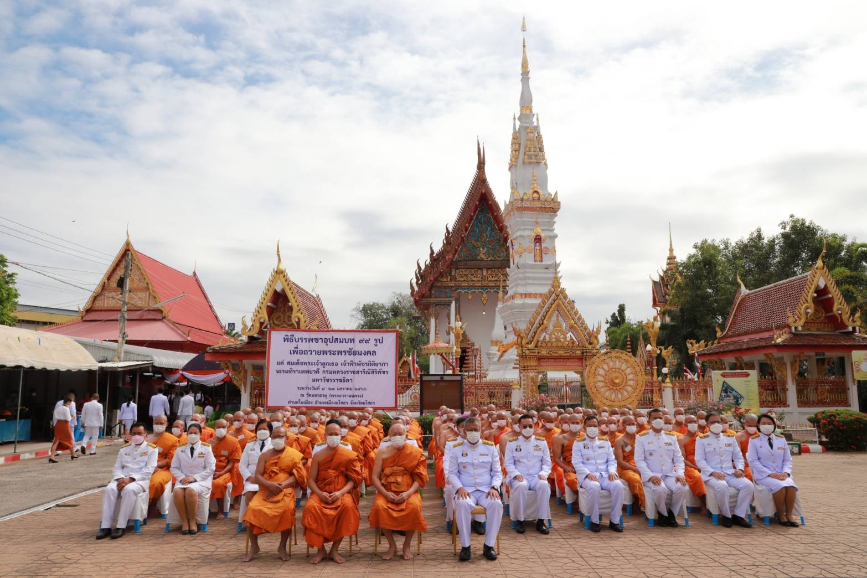
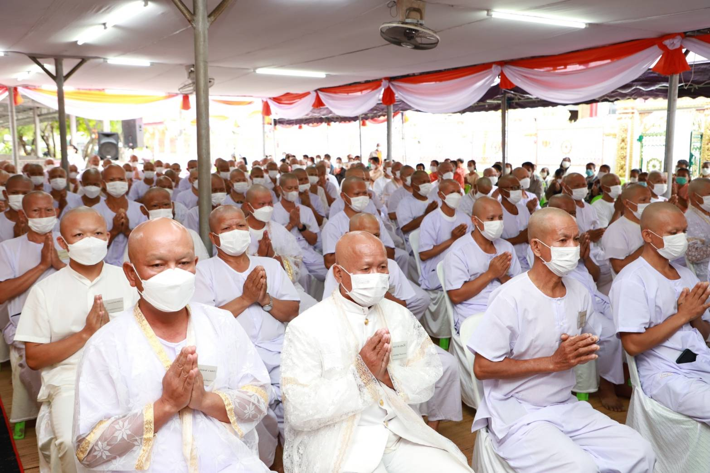
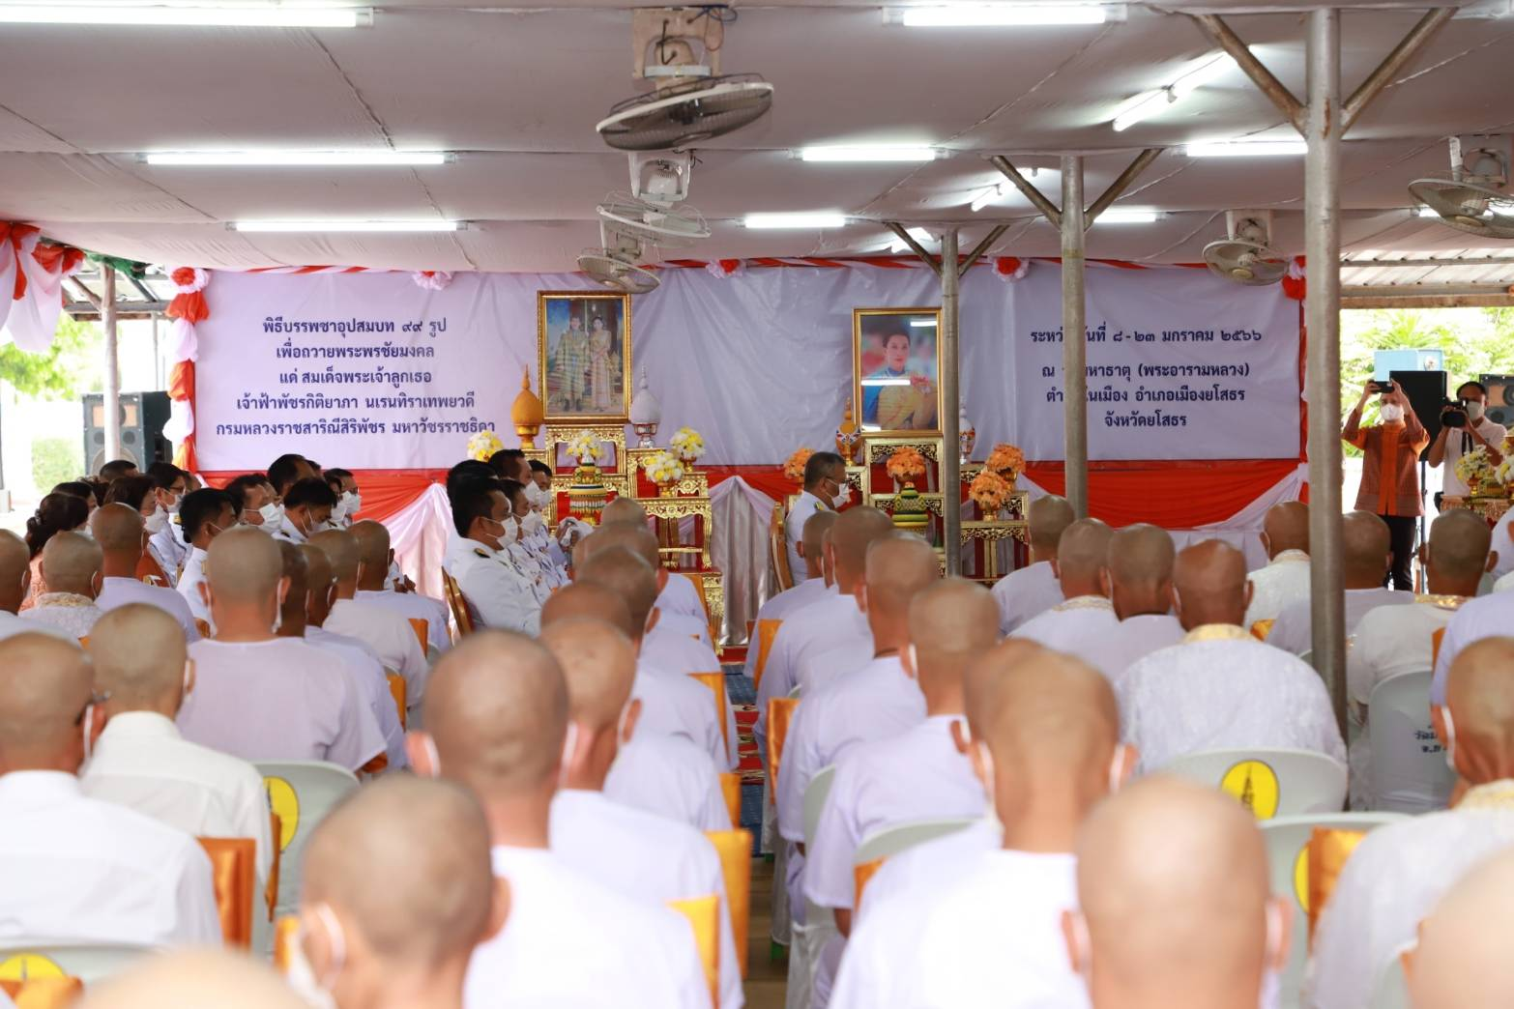
วันที่ 9 มกราคม 2566 เวลา 08.30 น. นายสมยศ นามพุทธา ท้องถิ่นจังหวัดยโสธร ร่วมพิธีบรรพชาอุปสมบท 99 รูป ถวายพระพรชัยมงคลแด่สมเด็จพระเจ้าลูกเธอเจ้าฟ้าพัชรกิติยาภา นเรนทิราเทพยวดี กรมหลวงราชสาริณีสิริพัชร มหาวัชรราชธิดา จังหวัดยโสธร ณ วัดมหาธาตุ (พระอารามหลวง) ตำบลในเมือง อำเภอเมืองยโสธร จังหวัดยโสธร โดยมีนายวิรุจ วิชัยบุญ ผู้ว่าราชการจังหวัดยโสธร เป็นประธานในพิธีฝ่ายคฤหัสถ์

